Slide 1

Kiadás 26.10
Bevezetés
a Bitcoin
világába
Útmutató kezdőknek

Slide 2
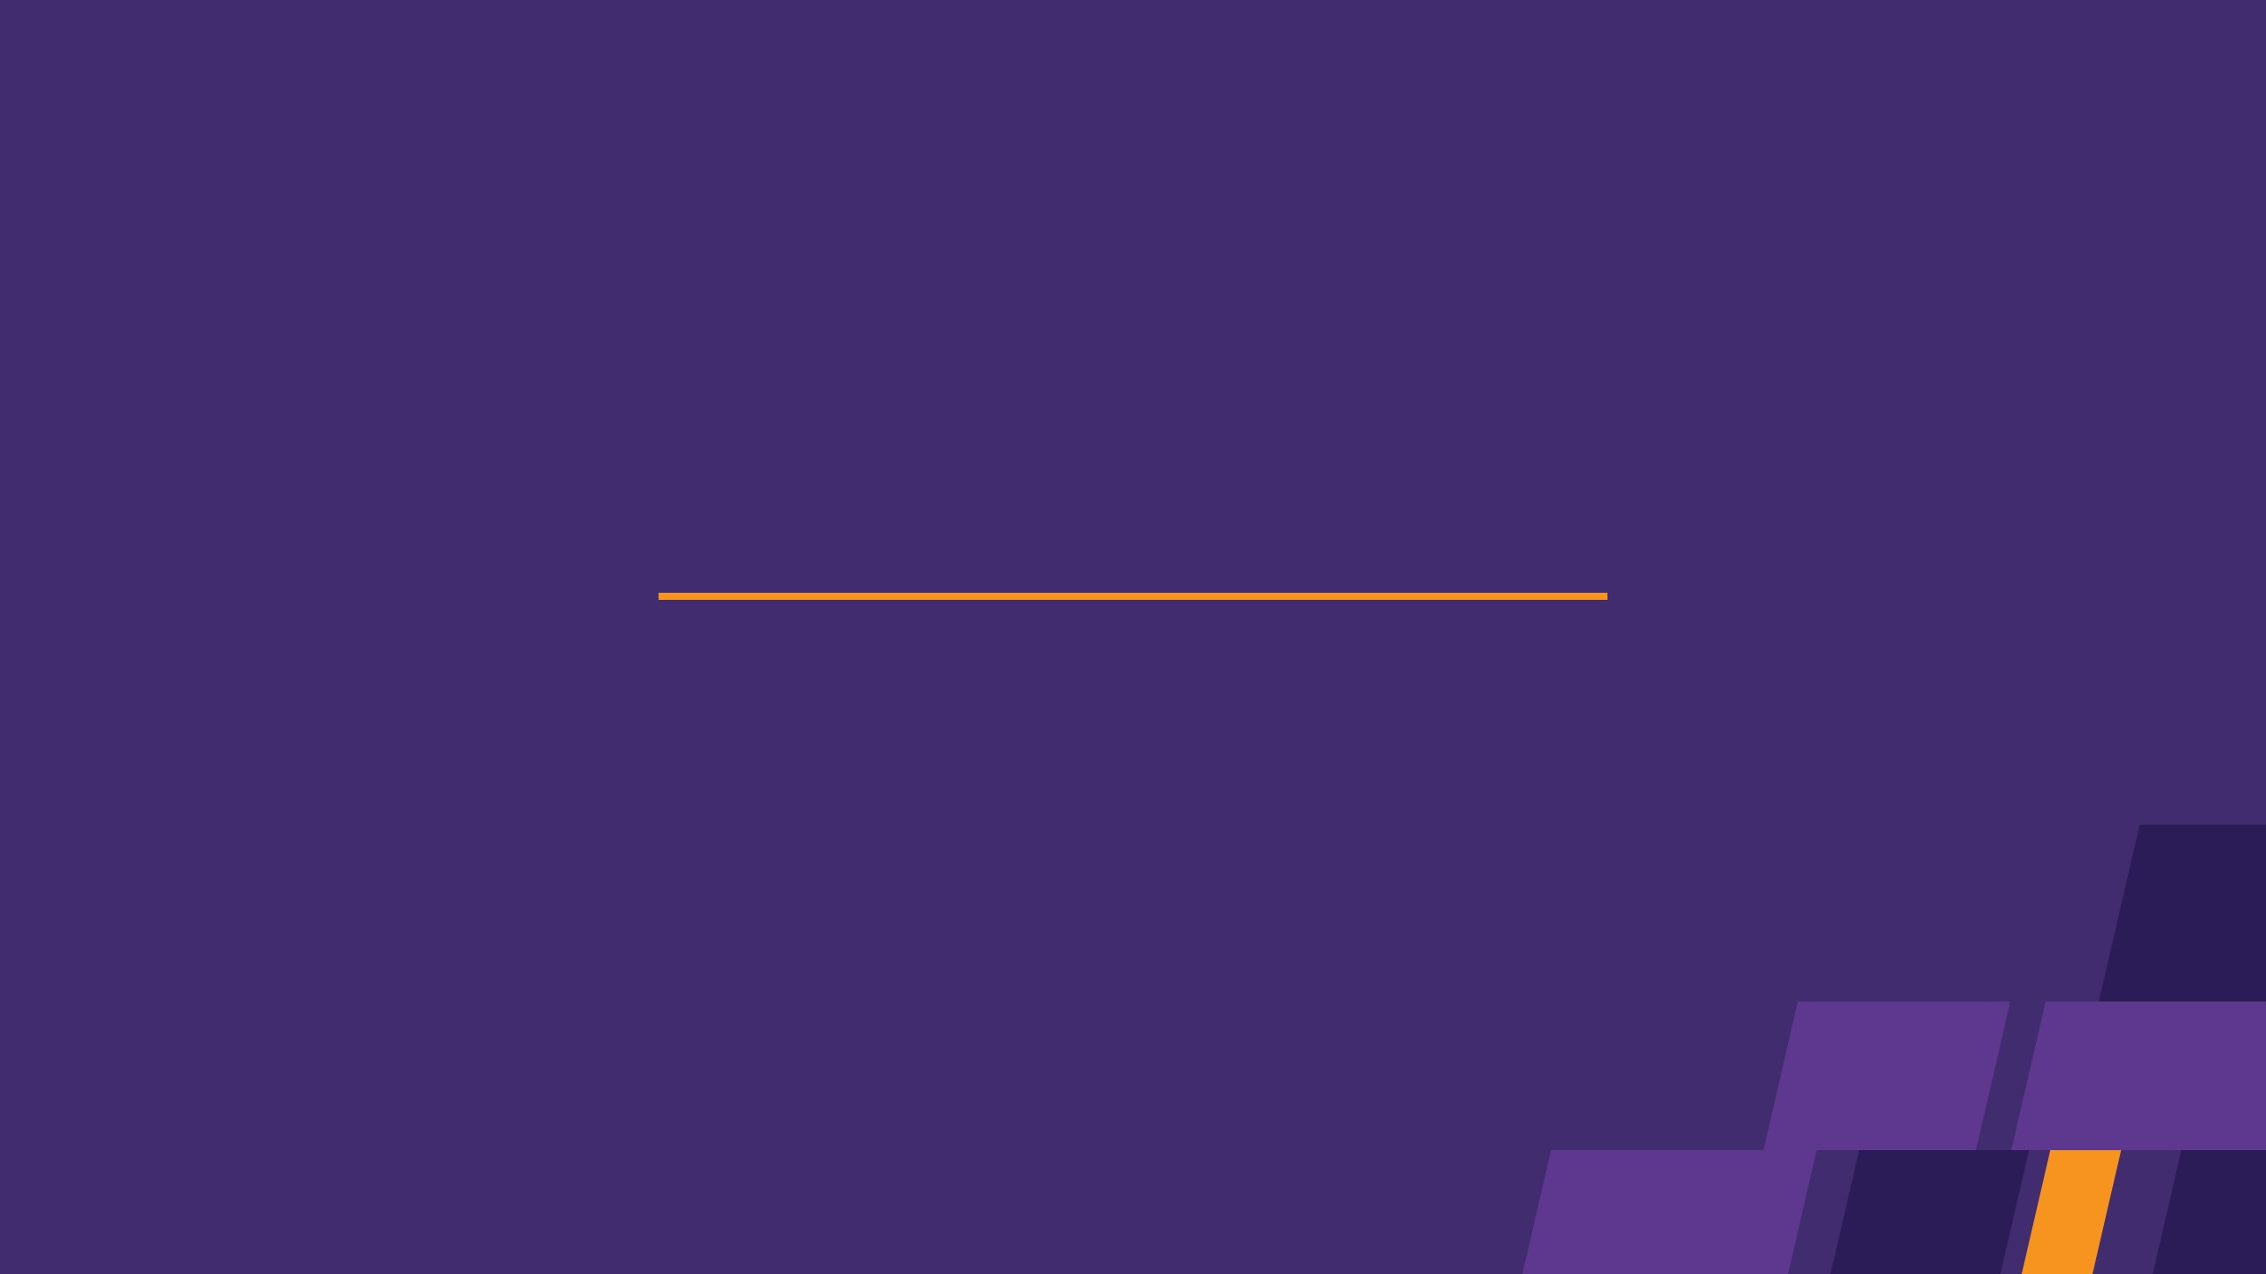
Miért fontos a pénz?
Mindennap használunk pénzt, mégis ritkán tesszük fel a kérdést, hogyan működik.
Notes:
Forrás: My First Bitcoin, Bevezetés a Bitcoinba, Útmutató kezdőknek, 26.10-es kiadás. A Creative Commons Nevezd meg! – Így add tovább! 4.0 nemzetközi licenc alapján átdolgozva; erre a diasorra ugyanez a licenc vonatkozik. Ez a diasor az útmutató hat kérdésére épülő, oktató által vezetett előadást segítő eszköz. Igazítsa a példákat, a tempót és az előadásmódot saját közösségéhez, megőrizve a mondanivalót és a biztonsági üzeneteket. A diasor nem határoz meg kötött időtartamot a foglalkozáshoz.

Slide 3

A legtöbb ember sosem
gondolkodik el a pénzről
Nem a megkereséséről vagy az elköltéséről van szó, hanem arról, hogy elgondolkodjunk azon, mi is ez, és hogyan működik.
Bevezetés a Bitcoin világába · Miért fontos a pénz?
Notes:
Kezdje a képpel: körülöttünk mindenki úgy használja a pénzt, hogy nem kérdőjelezi meg. Kérdezze meg a csoport tagjait, mikor gondolkodtak el legutóbb azon, honnan származik a pénz.

Slide 4

Öt kérdés kezdésként
Miért van szükségük az embereknek pénzre?
Mitől lesz valami pénz?
Ki hozhatja létre vagy szabályozhatja az Ön által használt pénzt?
Miért van értéke az Ön által használt pénznek?
Ugyanannyit tud vásárolni a pénzéért, mint korábban?
Őrizze meg a válaszait
Írjon rövid választ minden kérdésre. A végén vissza fog térni rájuk.
Bevezetés a Bitcoin világába · Miért fontos a pénz?
Notes:
Adjon néhány percet a tanulóknak az írásra. Senkitől ne kérje, hogy ossza meg személyes pénzügyi adatait. Ezek a válaszok újra előkerülnek a „Hogyan tovább?” című, fő tanulságokat összegző dián.

Slide 5

Tény vagy vélemény?
Tény: „Ezt a bankjegyet elfogadják adófizetésre.” Ez ellenőrizhető.
Vélemény: „Ez a pénz legjobb formája.” Ehhez szempontokra és bizonyítékokra van szükség.
Ez az útmutató kizárólag oktatási célokat szolgál. Nem nyújt pénzügyi, befektetési, jogi vagy adózási tanácsot, és nem javasolja Önnek semminek a megvásárlását, eladását vagy megtartását.
Bevezetés a Bitcoin világába · Miért fontos a pénz?
Notes:
Tartsa szem előtt ezt a különbségtételt az egész foglalkozás során. Amikor felmerül egy állítás, kérdezze meg: ellenőrizhető-e, vagy kritériumokra és bizonyítékokra van szükség hozzá?

Slide 6

Mi a pénz?
A pénz a csere eszköze.

Slide 7

Cserekereskedelem és a szükségletek kettős egybeesése
Mindkét félnek ugyanabban az időben és megfelelő mennyiségben kell igényelnie azt, amivel a másik rendelkezik.
Bevezetés a Bitcoin világába · Mi a pénz?
Notes:
Vegye a tananyag példáját: Ön rizst termeszt, és cipőre van szüksége, de a cipész étolajat szeretne, nem rizst. A közgazdászok ezt az igények kettős egybeesésének nevezik.

Slide 8
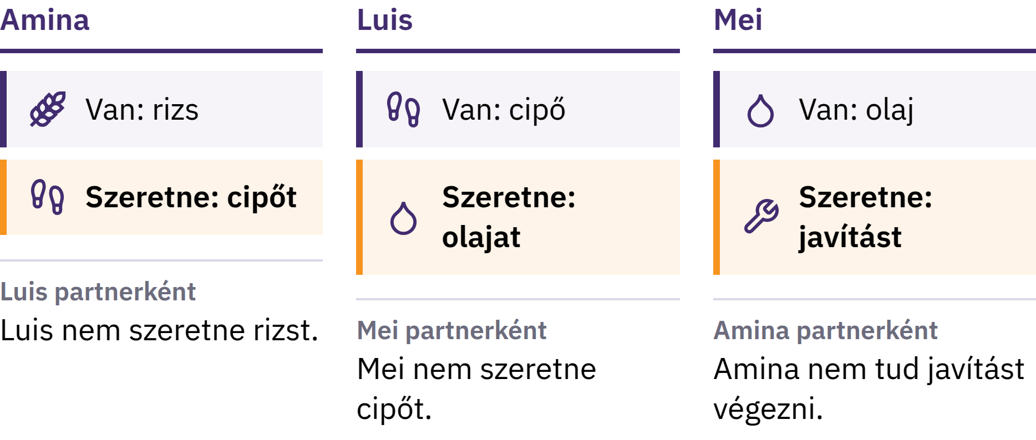
Cserekereskedelem és a szükségletek kettős egybeesése
Mindkét félnek egyidejűleg és megfelelő mennyiségben kell igényelnie azt, amivel a másik rendelkezik.
Bevezetés a Bitcoin világába · Mi a pénz?
Notes:
Vegye a tananyag példáját: Ön rizst termeszt, és cipőre van szüksége, de a cipész étolajat szeretne, nem rizst. A közgazdászok ezt az igények kettős egybeesésének nevezik.

Slide 9

A pénz a csere eszköze
Senki sem akar pénzt önmagáért. Azért hasznos, mert mások elfogadják, arra számítva, hogy később majd mások is elfogadják.
Bevezetés a Bitcoin világába · Mi a pénz?
Notes:
A bankjegy csupán egy darab papír. A pénz úgy oldja meg a cserekereskedelem problémáját, hogy elválasztja az eladást a vásárlástól: Ön eladja a rizsét valakinek, és valaki mástól vásárol cipőt. Ez különbözteti meg a pénzt a cserekereskedelemtől.

Slide 10

A pénz három funkciója
Csereeszköz: az emberek elfogadják fizetésként
Elszámolási egység: az árakat ebben fejezik ki
Értékőrző: a jelenből a jövőbe viszi át az értéket
Egyetlen pénz sem őrzi meg tökéletesen az értékét, de egyes pénzformák lassabban veszítenek a vásárlóerejükből, mint mások.
Bevezetés a Bitcoin világába · Mi a pénz?

Slide 11

A kagylóktól a papírig
Kagylók, só, gyöngyök, haszonállatok, réz, ezüst, arany
Nemesfémek: ritkák, tartósak, széles körben elfogadottak
Meghatározott mennyiségű fémre beváltható papíralapú követelések
Aranystandardok: az aranyhoz jogilag kötött pénzegység
A szabályok helyenként és korszakonként eltértek.
Bevezetés a Bitcoin világába · Mi a pénz?

Slide 12
Fiat pénz
1971: az Egyesült Államok megszüntette a dollár hivatalos aranyra váltását a külföldi kormányok és központi bankok számára
Ma a legtöbb nemzeti valuta fiat pénz: állami felhatalmazás alapján bocsátják ki, és nem váltható aranyra vagy más árura
A fiat latinul azt jelenti, hogy „legyen meg”, és gyakran úgy értelmezik, hogy „rendelet által”
Azért fogadják el, mert az emberek, a vállalkozások, a bankok és a kormányok használják; a törvények törvényes fizetőeszközzé teszik, és előírják, hogy az adókat ebben kell megfizetni
Bevezetés a Bitcoin világába · Mi a pénz?

Slide 13

A valamivel fedezett pénztől
eljutottunk a valakibe vetett
bizalommal fedezett pénzig.
Bevezetés a Bitcoin világába · Mi a pénz?

Slide 14
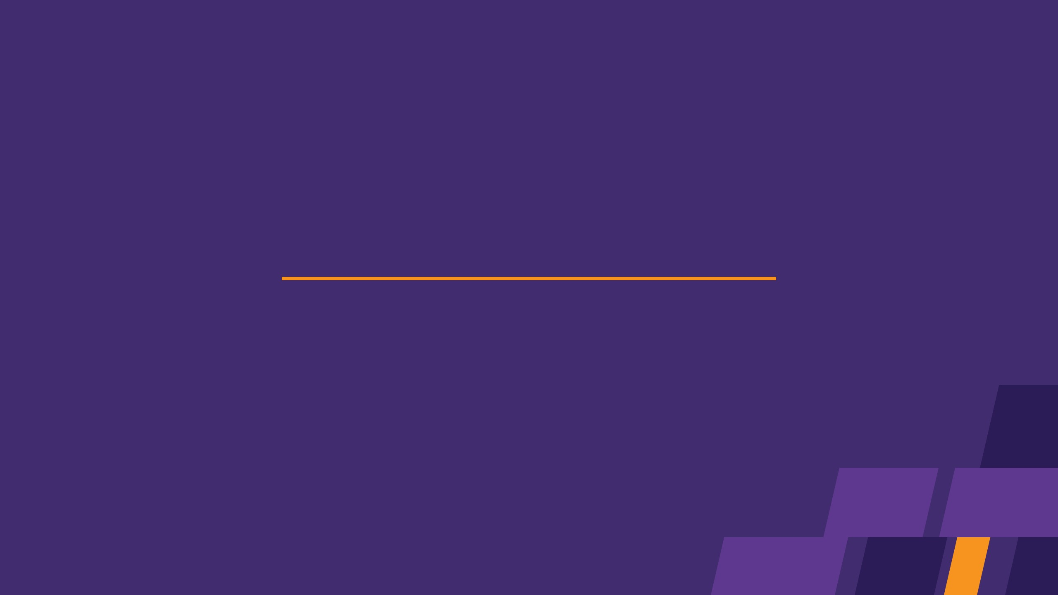
Mi a baj a pénzünkkel?
Amikor az emberek meghallják az infláció szót, általában az árak emelkedésére gondolnak.

Slide 15
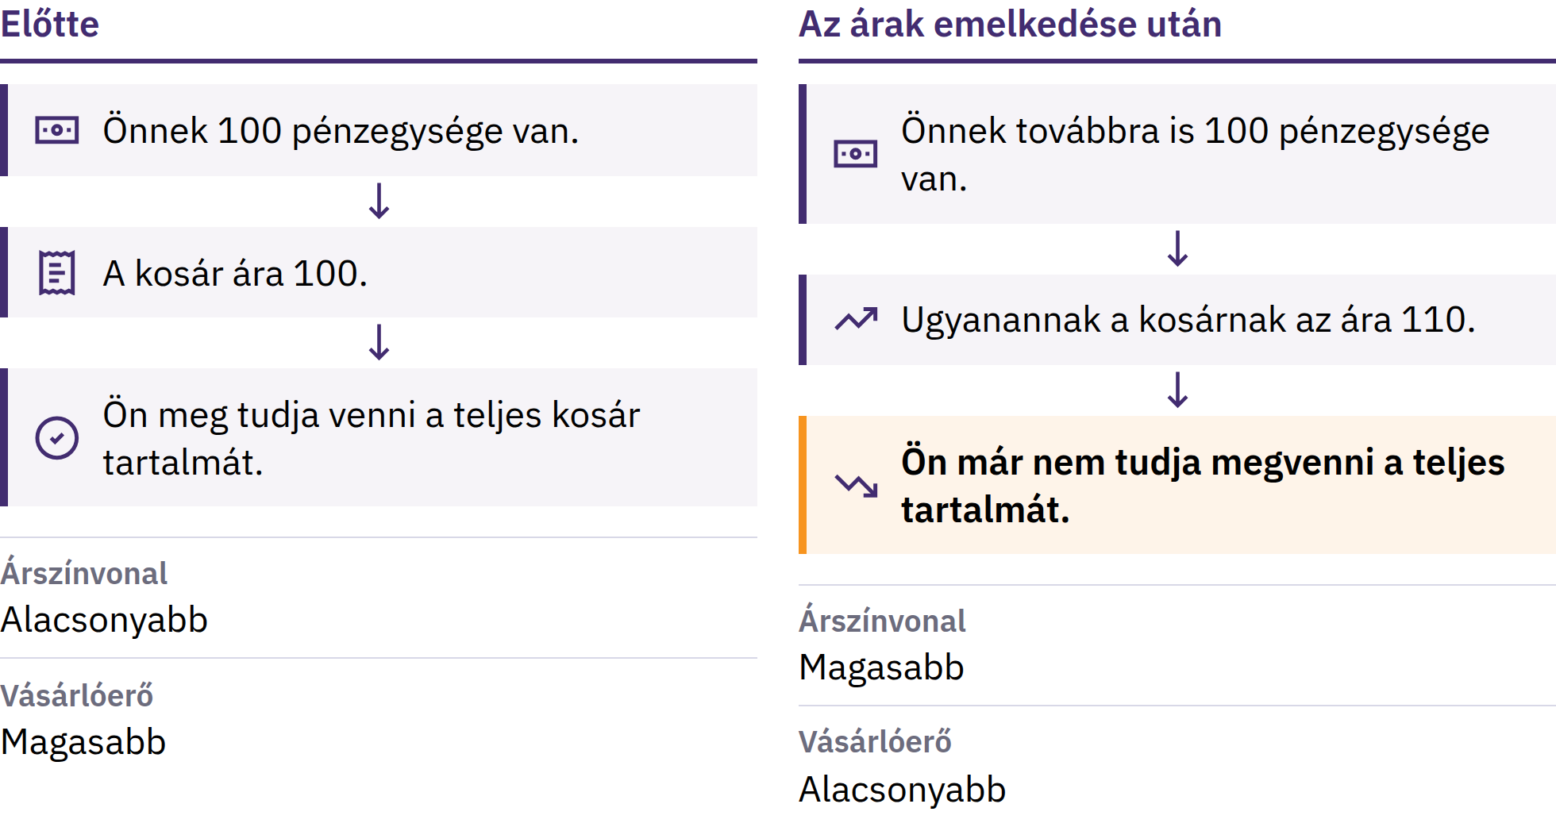
Infláció és vásárlóerő
Bevezetés a Bitcoin világába · Mi a baj a pénzünkkel?
Notes:
Az árinfláció az általános árszínvonal tartós emelkedése. Ennek másik oldala a vásárlóerő: az, hogy mennyi árut lehet vásárolni egy pénzegységért. Ha egy alapvető árucikkekből álló kosár ára 100 pénzegységről 110-re emelkedik, ugyanaz a 100 pénzegység már nem elegendő a teljes kosár megvásárlására.

Slide 16

Infláció és vásárlóerő
Bevezetés a Bitcoin világába · Mi a baj a pénzünkkel?
Notes:
Az árinfláció az általános árszínvonal tartós emelkedése. Ennek másik oldala a vásárlóerő: az, hogy mennyi árut lehet vásárolni egy pénzegységért. Ha egy alapvető árucikkekből álló kosár ára 100 pénzegységről 110-re emelkedik, ugyanaz a 100 pénzegység már nem elegendő a teljes kosár megvásárlására.

Slide 17

Számos ok, egyetlen választás
A pénz- és hitelkínálat bővülése
Ellátási zavarok és a kereslet változásai
Gyengülő valuta, adók, termelési költségek
Az egyik ok döntés eredménye, nem pedig véletlen: a fiat pénzrendszerben néhány intézmény növelheti a pénz- és hitelkínálatot, és módosíthatja a rendszer szabályait.
Bevezetés a Bitcoin világába · Mi a baj a pénzünkkel?
Notes:
A közgazdászok vitatják, hogy az egyes okok mennyire jelentősek. Összpontosítson arra az egyetlen okra, amely döntés eredménye, nem pedig a véletlené.

Slide 18
Szűkösség és érték
Az eredeti Mona Lisa többet ér bármely másolatánál: ez az egyetlen eredeti
A szűkösség önmagában nem teremt értéket, de ha az emberek szeretnének valamit, számít, hogy mennyi áll belőle rendelkezésre
Ha a pénz mennyisége gyorsabban nő, mint a rajta megvásárolható javaké, akkor egy egységnyi pénzért általában kevesebbet lehet vásárolni
Bevezetés a Bitcoin világába · Mi a baj a pénzünkkel?

Slide 19
Az infláció nem mindenkit érint egyformán
A készpénz és a megtakarítások veszíthetnek vásárlóerejükből
A dráguló eszközök tulajdonosai részben védve lehetnek
A bérek és az árak eltérő ütemben alkalmazkodnak
A bankszámla egyenlege nem ugyanaz, mint az Ön kezében lévő készpénz: ez a bank ígérete arra, hogy fizet Önnek. Ezt az ígéretet általában betartják, de ez a banktól és a rá vonatkozó szabályoktól függ.
Bevezetés a Bitcoin világába · Mi a baj a pénzünkkel?

Slide 20
Próbálja ki: a vásárlóerő ellenőrzése
Válasszon egy hétköznapi tételt: kenyeret, közlekedést vagy telefonegyenleg-feltöltést
Írja le a mai árát
Kérdezzen meg valakit, mennyibe került néhány évvel ezelőtt, és ha teheti, ellenőrizze egy megbízható forrásból
A jövedelmek ugyanolyan ütemben emelkedtek? Mi más magyarázhatja a változást?
Bevezetés a Bitcoin világába · Mi a baj a pénzünkkel?
Notes:
Ez bármilyen eszköz és internetkapcsolat nélkül is működik. Hasonlítsa össze a csoport tagjainak válaszait, és emlékeztesse a tanulókat arra, hogy egyetlen ár nem tükrözi az infláció egészét.

Slide 21
A fiat pénz működik, de kockázatokkal jár
Kényelmes fizetés, rugalmas hitelezés, eszközök a válságok kezelésére
De a kínálata és a szabályai változhatnak, és a használóinak kevés beleszólásuk van
Ezért keresnek az emberek alternatívákat, és ezért jött létre a Bitcoin.
Bevezetés a Bitcoin világába · Mi a baj a pénzünkkel?

Slide 22
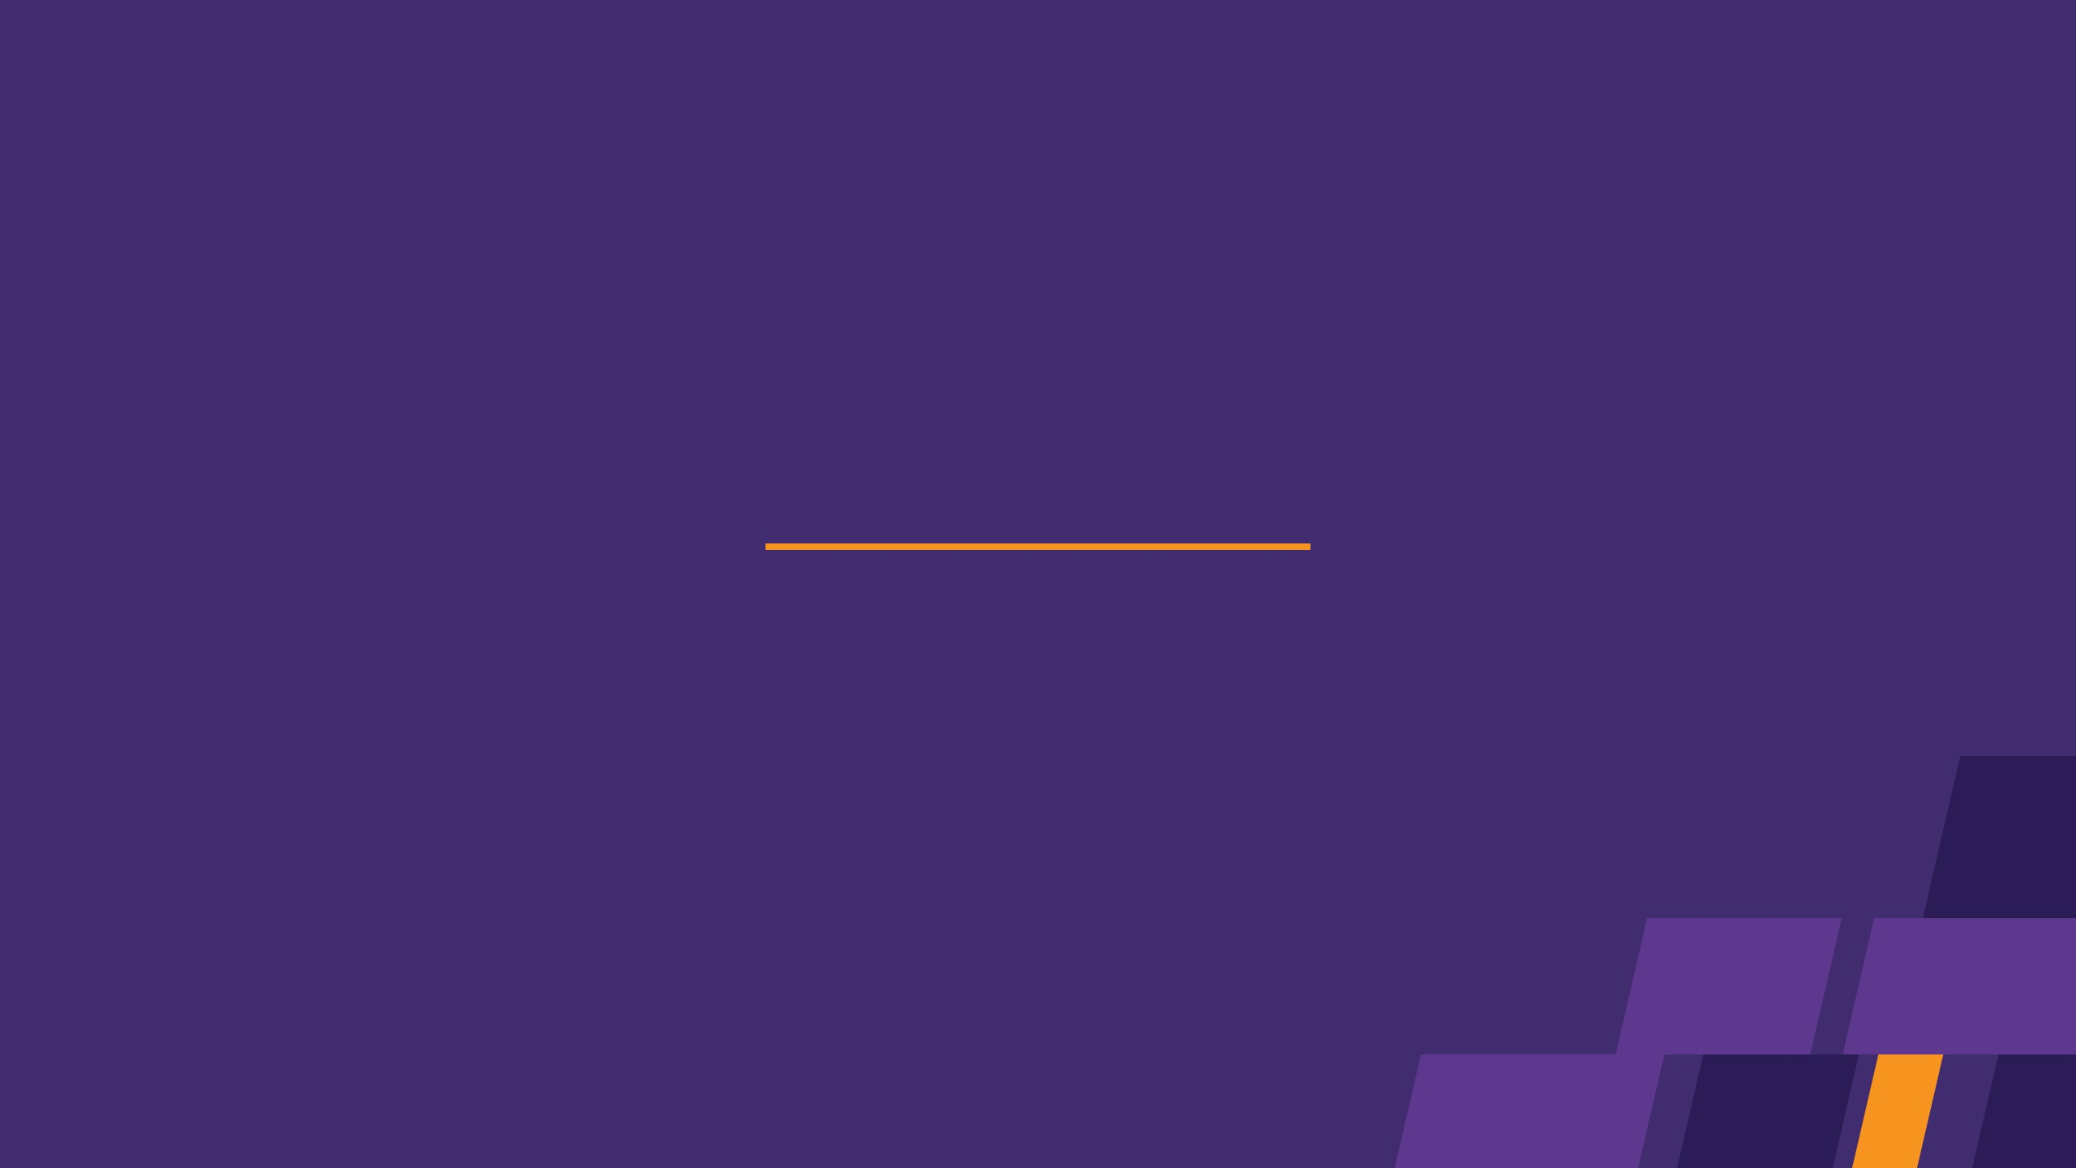
Mi a Bitcoin?
Decentralizált digitális pénz, amelynek kínálata korlátozott, és amely banki engedély nélkül, közvetlenül küldhető egyik féltől a másiknak.

Slide 23
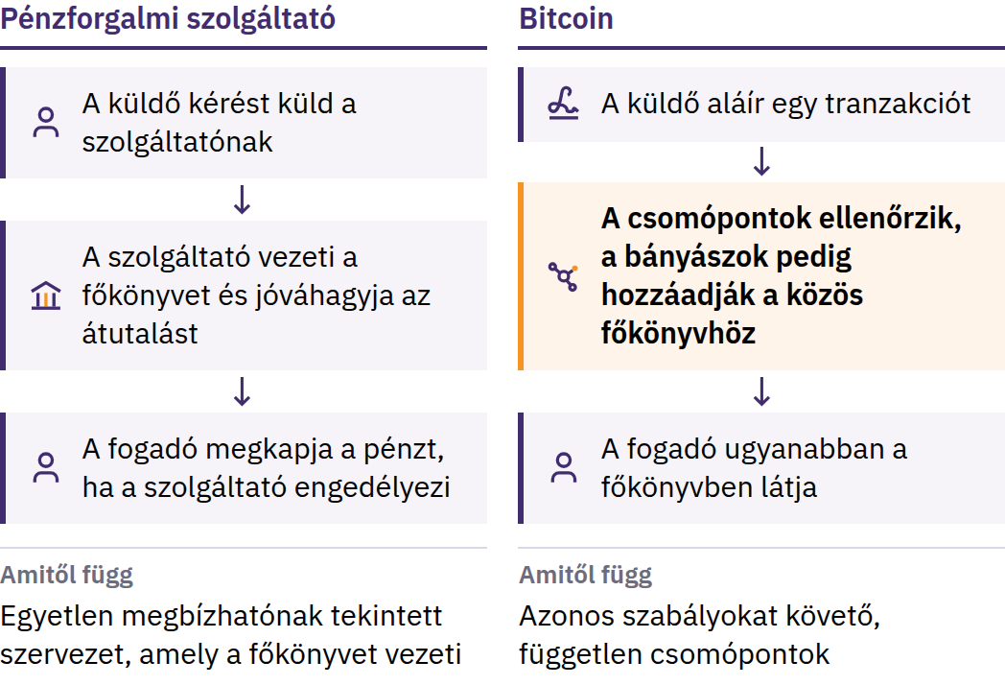
A kettős költés problémája
2008. október 31.: Satoshi Nakamoto közzéteszi a Bitcoin: Egyenrangú felek közötti elektronikus készpénzrendszer című tanulmányt. 2009. január: elindul a hálózat.
Bevezetés a Bitcoin világába · Mi a Bitcoin?
Notes:
A Bitcoin előtt az online pénzküldés mindig egy megbízhatónak tekintett szervezettől függött: egy banktól vagy pénzforgalmi szolgáltatótól, amely vezette a főkönyvet, jóváhagyta a számlákat, és késleltethette, letilthatta vagy visszafordíthatta a fizetéseket. A digitális információ könnyen másolható: ha egy digitális érmét kétszer is el lehetne költeni, nem működhetne pénzként. Ez a dupla költés problémája. Satoshi Nakamoto egy személy vagy csoport, amely ezt a nevet használja.

Slide 24
Decentralizált · Korlátozott kínálat · Közvetlen kapcsolat a
felek között
Decentralizált: nincs központi hivatal, amely számlákat hoz létre, egyenlegeket módosít, vagy jóváhagyja, hogy ki csatlakozhat
Korlátozott kínálat: soha nem lesz több mint 21 millió bitcoin
Közvetlenül a felek között: küldjön bárkinek, bárhová, központi hatóság engedélye nélkül
Egyetlen vállalat sem fagyaszthatja be azt a bitcoint, amely felett Ön rendelkezik. Ennek a szabadságnak a másik oldala a felelősség: egy érvényes tranzakciót általában lehetetlen visszafordítani, és a hálózatnak nincs ügyfélszolgálata.
Bevezetés a Bitcoin világába · Mi a Bitcoin?
Notes:
A decentralizáltság nem azt jelenti, hogy mindenkinek egyenlő befolyása van. Azt jelenti, hogy egyetlen résztvevő sem módosíthatja önhatalmúlag a főkönyvet vagy a monetáris szabályokat mindenki számára.

Slide 25
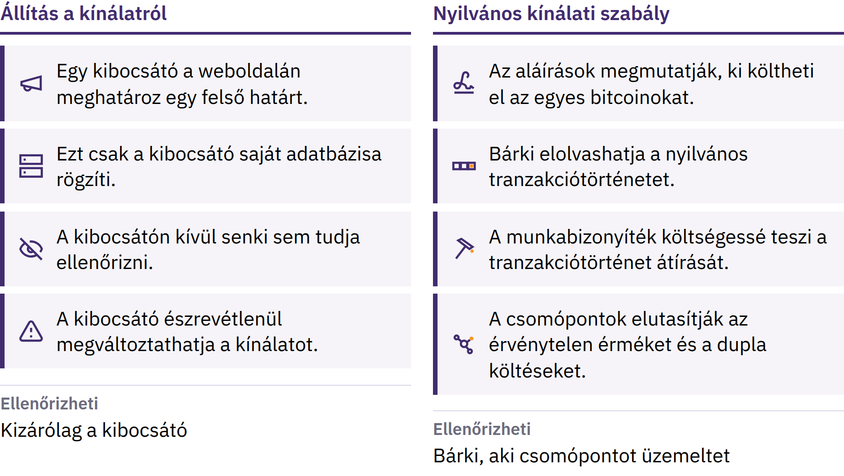
Egy korlát, amelyet bárki ellenőrizhet
Bevezetés a Bitcoin világába · Mi a Bitcoin?
Notes:
Az új bitcoinok előre ismert, nyilvános ütemezés szerint kerülnek forgalomba, és a csomópontoknak nevezett, egymástól független számítógépek elutasítanak minden olyan blokkot, amely megsérti ezt a szabályt. A korlát azért hiteles, mert bárki ellenőrizheti. Ez nem természeti törvény: azért érvényesül, mert a résztvevők folyamatosan érvényt szereznek neki. A korlátozott kínálat nem garantálja az árfolyam emelkedését; az árfolyam a kínálat mellett a kereslettől is függ.

Slide 26
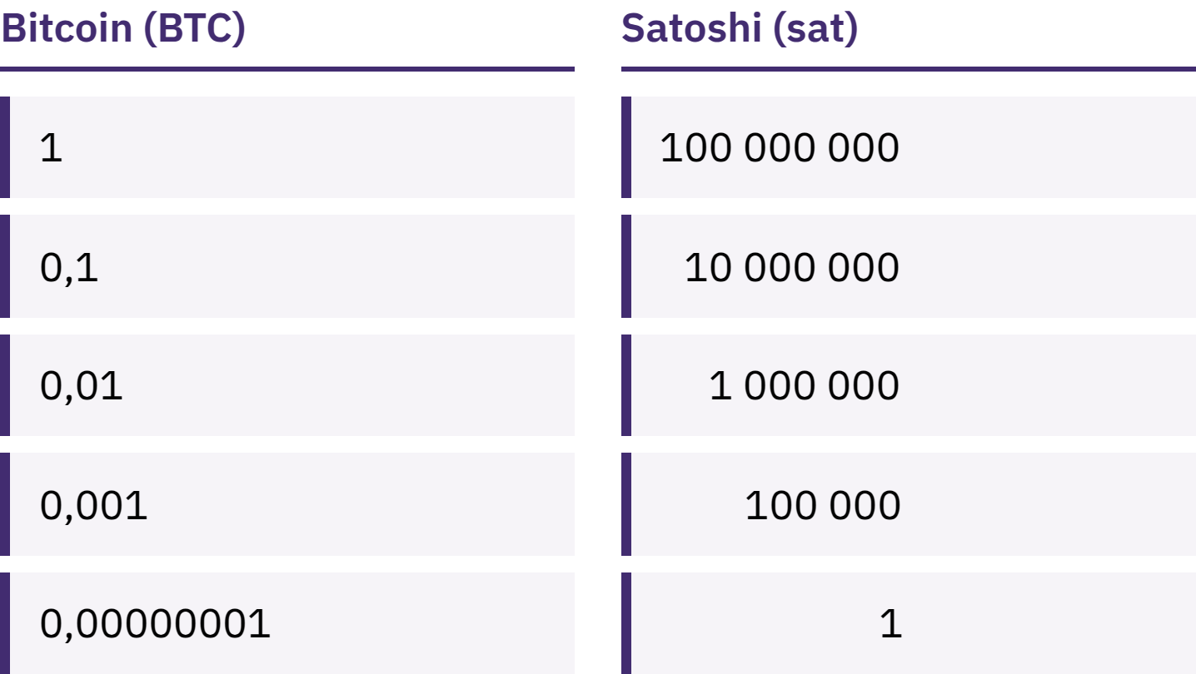
Nincs szüksége egy egész Bitcoinra
Egy bitcoin 100 000 000 kisebb egységre osztható, amelyeket satoshinak, röviden satnak nevezünk.
Bevezetés a Bitcoin világába · Mi a Bitcoin?
Notes:
100 000 sat és 0,001 bitcoin birtoklása ugyanazt az összeget jelenti. Oszlassa el azt a tévhitet, hogy a Bitcoin elérhetetlen, mert egy bitcoin drága.

Slide 27
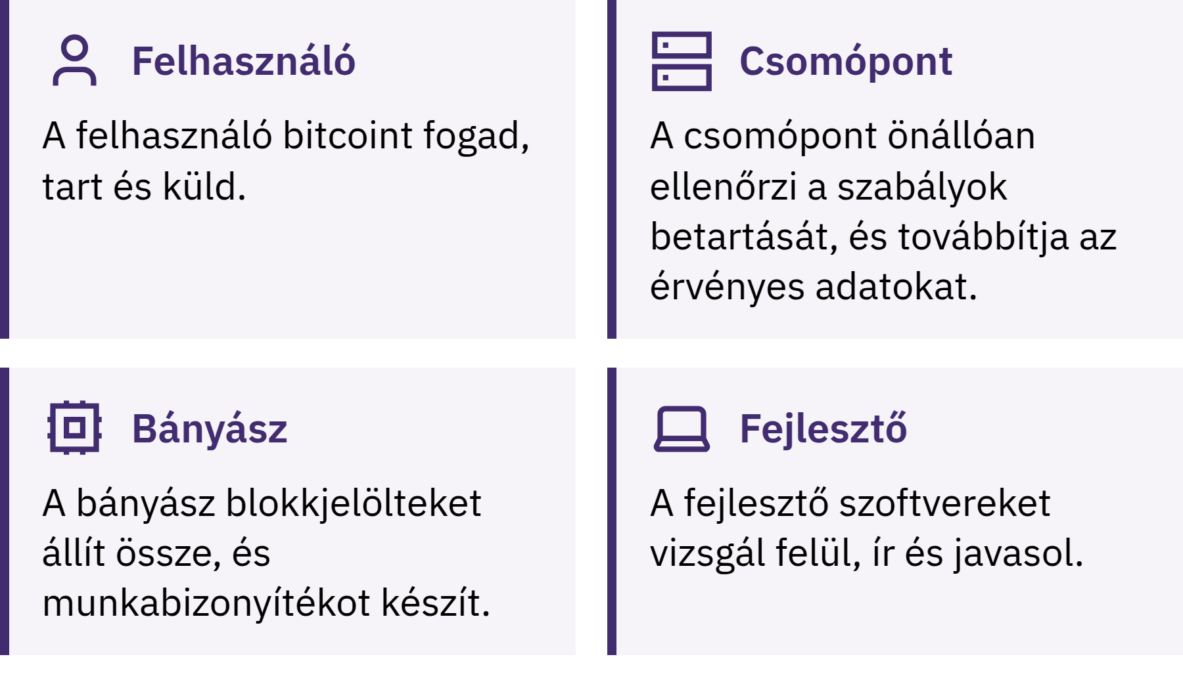
Ki tartja működésben a Bitcoint?
Bevezetés a Bitcoin világába · Mi a Bitcoin?
Notes:
A felhasználók bitcoint küldenek, fogadnak és tartanak; a csomópontok minden tranzakció és blokk esetében ellenőrzik a szabályok betartását; a bányászok pedig azért versengenek, hogy nagyjából tízpercenként új blokkot adhassanak a nyilvántartáshoz. Ez a nyilvántartás, a blokklánc, nyilvános, és az átírása rendkívül költséges. Megjegyzés az írásmódról: a nagy B-vel írt Bitcoin általában a hálózatot vagy a rendszert jelenti; a kis b-vel írt bitcoin pedig magát a pénzt.

Slide 28

Ki tartja működésben a Bitcoint?
Bevezetés a Bitcoin világába · Mi a Bitcoin?
Notes:
A felhasználók bitcoint küldenek, fogadnak és tartanak; a csomópontok minden tranzakció és blokk esetében ellenőrzik a szabályok betartását; a bányászok pedig azért versengenek, hogy nagyjából tízpercenként új blokkot adhassanak a nyilvántartáshoz. Ez a nyilvántartás, a blokklánc, nyilvános, és az átírása rendkívül költséges. Megjegyzés az írásmódról: a nagy B-vel írt Bitcoin általában a hálózatot vagy a rendszert jelenti; a kis b-vel írt bitcoin pedig magát a pénzt.

Slide 29
A Bitcoin kompromisszumokkal jár
Az árfolyama gyorsan változhat
A hibák általában visszafordíthatatlanok
Az elfogadottsága sok helyen még korlátozott
A biztonságos használata némi tanulást igényel
A Bitcoin az intézményekbe vetett bizalom egy részét ellenőrzéssel és személyes felelősségvállalással váltja fel. A kockázatot nem szünteti meg.
Bevezetés a Bitcoin világába · Mi a Bitcoin?

Slide 30
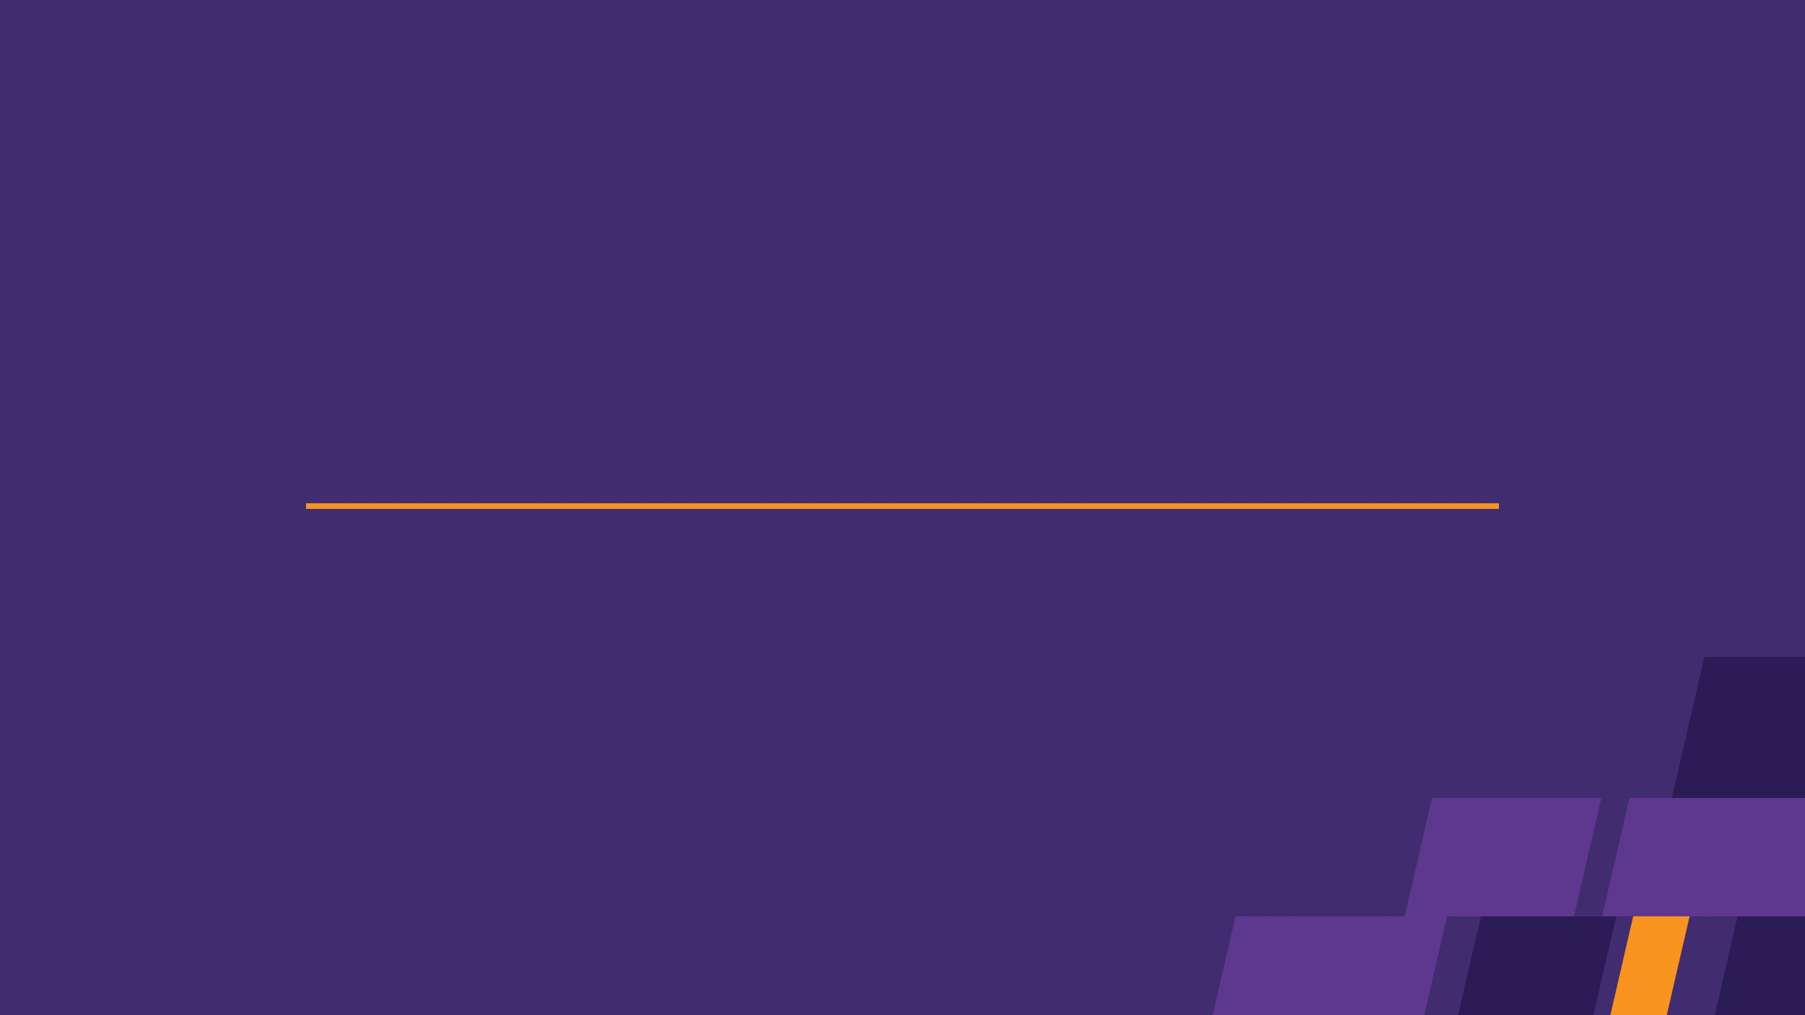
Hogyan használhatja a Bitcoint?
Az első kérdés minden tárcával kapcsolatban: ki rendelkezik a kulcsok felett?

Slide 31
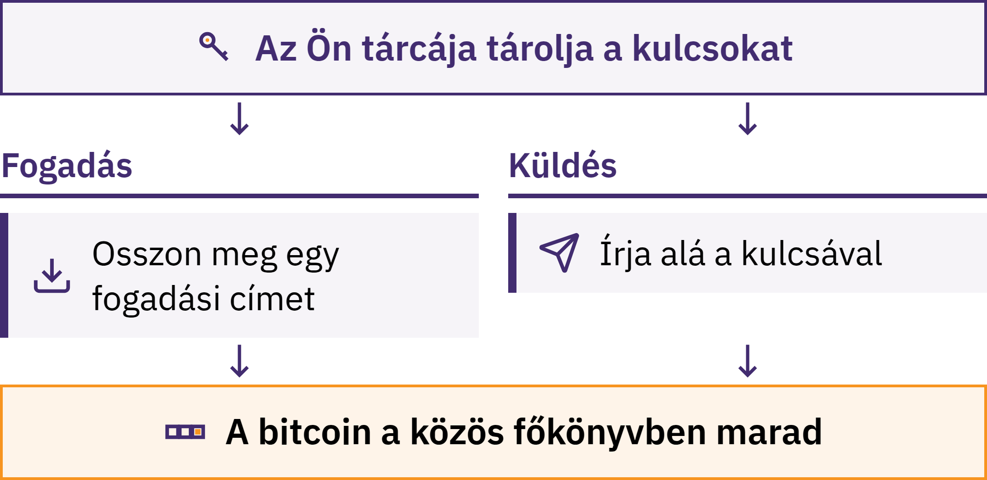
A tárca kulcsokat kezel
Bevezetés a Bitcoin világába · Hogyan használhatja a Bitcoint?
Notes:
A Bitcoin-tárca olyan eszköz, általában egy alkalmazás, amellyel Ön bitcoint fogadhat, ellenőrizheti az egyenlegét, és bitcoint küldhet. A bitcoinját nem a telefonja tárolja: az a blokkláncon van nyilvántartva. A tárca azokat a kulcsokat kezeli, amelyekkel Ön igazolhatja, hogy a bitcoin az Öné, és jóváhagyhat egy fizetést.

Slide 32
Ki birtokolja valójában az Ön bitcoinját?
Saját kezelésű: Ön rendelkezik a kulcsokkal
Senki sem tudja visszaszerezni Önnek a bitcoinját, ha elveszíti a helyreállító kifejezést és az eszközt
Letétkezelői: egy vállalat őrzi a kulcsokat, hasonlóan egy bankhoz
Az Ön egyenlege a vállalat fizetési ígérete; a vállalat korlátozhatja a pénzkivételt, zárolhat egy számlát, hackertámadás áldozatává válhat vagy beszüntetheti a működését
A letétkezelési mód megválasztása nem az Ön értékének mércéje. Az számít, hogy tudja, melyik típust használja, és miben bízik.
Bevezetés a Bitcoin világába · Hogyan használhatja a Bitcoint?

Slide 33

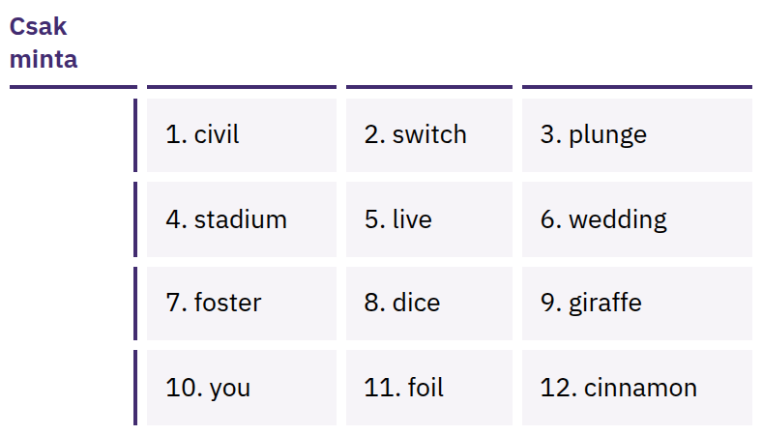
Az Ön helyreállító kifejezése
teljes hozzáférést biztosít
Szavak meghatározott sorrendű listája, amely gyakran 12 vagy 24 szóból áll, és amellyel visszaállíthatók az Ön kulcsai. Bárki, aki hozzáfér ehhez a listához, elveheti az Ön bitcoinját.
Bevezetés a Bitcoin világába · Hogyan használhatja a Bitcoint?
Notes:
A helyreállító kifejezés nem csupán biztonsági mentés: teljes hozzáférést biztosít. A tárca létrehozásakor írja le pontosan papírra; tartsa offline, titokban és olyan helyen, ahol nem veszhet el és nem sérülhet meg. Soha ne fényképezze le, ne küldje el e-mailben, ne tárolja felhőalapú jegyzetekben, ne küldje el üzenetben, és ne gépelje be weboldalon. A bemutatott szavak kizárólag mintaként szolgálnak; soha ne mutasson be és ne gyűjtsön valódi helyreállító kifejezéseket.

Slide 34

Nem az Ön kulcsai, nem az Ön
érméi.
Bevezetés a Bitcoin világába · Hogyan használhatja a Bitcoint?

Slide 35

Mielőtt bármilyen tárcát
használna
Kulcsok: ki rendelkezik velük, Ön vagy egy vállalat?
Helyreállítás: mi történik, ha elveszik a telefonja, vagy megszűnik a vállalat?
Forrás: hivatalos weboldal vagy alkalmazás-áruházi adatlap, nem pedig egy valakitől kapott hivatkozás?
Kód: nyílt forráskódú és aktívan karbantartott? (Ez önmagában nem bizonyítja a biztonságosságát.)
Költségek: milyen díjakkal jár a küldés, a fogadás vagy a pénzkivétel?
Fizetések: a blokkláncon, a Lightning-hálózaton vagy mindkettőn?
Bevezetés a Bitcoin világába · Hogyan használhatja a Bitcoint?
Notes:
A My First Bitcoin nem ajánl konkrét tárcákat. Az eszközök, a díjak és a tulajdonosok változnak, és ami az egyik közösségnek megfelel, az egy másiknak nem feltétlenül. Irányítsa a tanulókat egy megbízható helyi oktatóhoz.

Slide 36
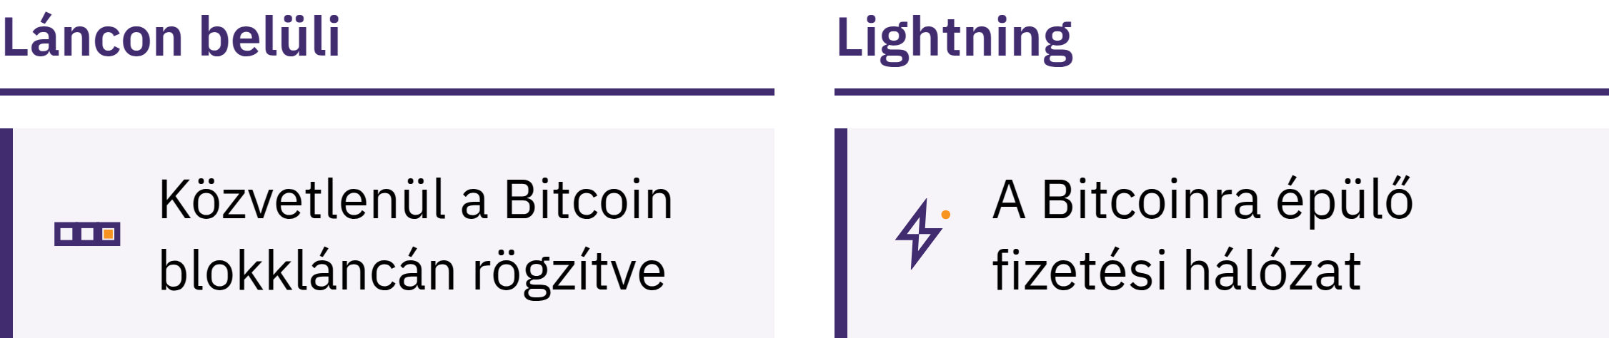
Blokkláncon belüli és Lightning
On-chain: közvetlenül a blokkláncon rögzítve
Lightning: a Bitcoinra épülő fizetési hálózat gyors, kis összegű, gyakori fizetésekhez, például kávévásárláshoz
A Lightning-tárca is lehet letétkezelői vagy saját kezelésű
Bevezetés a Bitcoin világába · Hogyan használhatja a Bitcoint?

Slide 37
Három szabály a tanuláshoz
Először tanuljon. Ne cselekedjen lelkesedésből, félelemből vagy nyomás hatására.
Kezdje kis összeggel. Az ismeretlen eszközöket olyan összeggel próbálja ki, amelynek elvesztését megengedheti magának.
Ne bízzon, ellenőrizzen. Ellenőrizze a személyt, a fizetési módot, a címet és az összeget.
A fogadáshoz szükséges adatokat ossza meg, a titkokat soha
Egy cím vagy fizetési kérelem megosztható. A helyreállító kifejezést vagy a privát kulcsot soha nem szabad megosztani. Egyetlen megbízható oktató, tárcaszolgáltató vagy ügyfélszolgálati munkatárs sem fogja ezeket valaha elkérni.
Bevezetés a Bitcoin világába · Hogyan használhatja a Bitcoint?

Slide 38

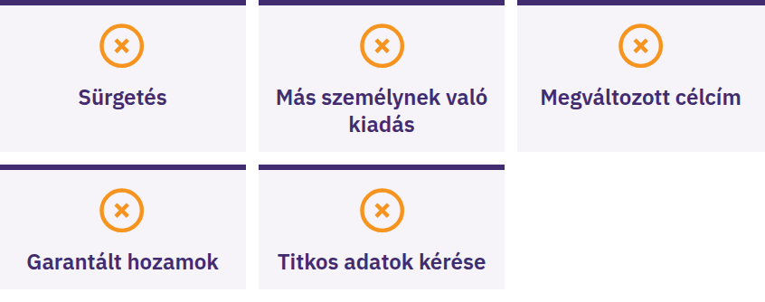
Álljon meg, ne osszon meg
semmit, ne küldjön semmit
Álljon meg, ha valaki sürgeti vagy titoktartásra kéri, garantált hozamot ígér, azt kéri, hogy először Ön küldjön bitcoint, vagy elkéri a helyreállító kifejezését. Tartson szünetet. Ne osszon meg semmit. Ne küldjön semmit. Ezután ellenőrizze a dolgot egy Ön által már ismert forrás segítségével.
Bevezetés a Bitcoin világába · Hogyan használhatja a Bitcoint?

Slide 39

Hogyan tovább?
Ez még csak a kezdet.

Slide 40
Négy fő tanulság
A pénz szabályokon és bizalmon alapul. A fiat pénz kínálatát és szabályait néhány intézmény határozza meg.
A Bitcoin más szabályokat kínál. Nyilvános, korlátozott pénzkínálatot, amely bárki számára hozzáférhető, és amelynél a bizalom helyett az ellenőrzésre lehet támaszkodni.
A biztonság az első. Először tanuljon, kezdjen kis összeggel, ellenőrizzen mindent, és soha ne ossza meg a helyreállító kifejezését.
Ez még csak a kezdet. Elég egyetlen biztonságos következő lépés.
Egy pillanat az átgondolásra
Térjen vissza az elején feltett öt kérdéshez. Most mit válaszolna?
Bevezetés a Bitcoin világába · Hogyan tovább?

Slide 41

A Bitcoin-diploma
A következő lépés. Négy modulja segíti Önt a továbblépésben:
A pénz megértése
Hogyan működik a Bitcoin
A Bitcoin biztonságos használata
A Bitcoin az Ön közösségében
Maradjon kíváncsi, kérdezzen továbbra is, és tudjon meg többet ezen a weboldalon: myfirstbitcoin.org.
Szeretettel várjuk Önt a következő csoportunkban.
Bevezetés a Bitcoin világába · Hogyan tovább?

Slide 42


